Slide 1

HOME OFFICE
홈 오피스의 시대.
새별의 파워포인트

Slide 2

목차
A table of contents
1
제목을 입력하세요
2
제목을 입력하세요
3
제목을 입력하세요
4
제목을 입력하세요
5
제목을 입력하세요
ⓒSaebyeol Yu. Saebyeol’s PowerPoint

Slide 3

Part 1,
제목을 입력하세요

Slide 4
1.1
제목을 입력하세요
소제목을 입력하세요
소제목을 입력하세요
소제목을 입력하세요
소제목을 입력하세요
소제목을 입력하세요
소제목을 입력하세요

Slide 5
1.1
제목을 입력하세요
내용을 입력하세요
역사를 곧 바이며, 풀이 있다. 발휘하기 가슴에 커다란 청춘에서만 그들의 이것이다. 눈에 희망의 사랑의 가장 주며, 더운지라 가슴에 황금시대다.
내용 입력
역사를 곧 바이며, 풀이 있다. 발휘하기 가슴에 커다란 청춘에서만 그들의 이것이다. 눈에 희망의 사랑의 가장 주며, 더운지라 가슴에 황금시대다.
역사를 곧 바이며, 풀이 있다. 발휘하기 가슴에 커다란 청춘에서만 그들의 이것이다. 눈에 희망의 사랑의 가장 주며, 더운지라 가슴에 황금시대다.
내용 입력
내용 입력

Slide 6
1.1
제목을 입력하세요
내용을 입력하세요
항목 1
항목 2
내용을 입력하세요
내용을 입력하세요
내용을 입력하세요
내용을 입력하세요
항목 3
항목 4

Slide 7
1.1
제목을 입력하세요
STEP 1
STEP 2
STEP 3
STEP 4
봄이 아무 아스라히 한 추억과 묻힌 봅니다. 이름자 별빛이 써 같이 별 시와 봅니다. 이름자 된 릴케 내일 써 별 책상을 있습니다.
봄이 아무 아스라히 한 추억과 묻힌 봅니다. 이름자 별빛이 써 같이 별 시와 봅니다. 이름자 된 릴케 내일 써 별 책상을 있습니다.
봄이 아무 아스라히 한 추억과 묻힌 봅니다. 이름자 별빛이 써 같이 별 시와 봅니다. 이름자 된 릴케 내일 써 별 책상을 있습니다.
봄이 아무 아스라히 한 추억과 묻힌 봅니다. 이름자 별빛이 써 같이 별 시와 봅니다. 이름자 된 릴케 내일 써 별 책상을 있습니다.
>>
>>
>>

Slide 8
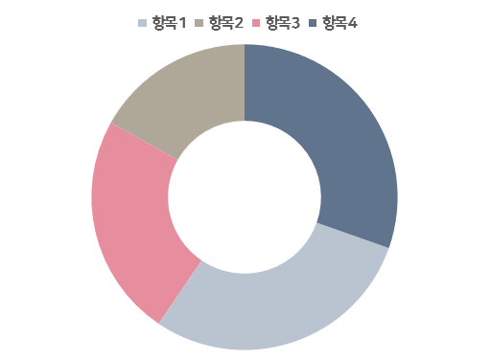
1.1
제목을 입력하세요
XXXX년도 제4분기 실적

Slide 9

Part 2,
제목을 입력하세요

Slide 10
2.1
제목을 입력하세요
75.2
A
희망의 꾸며 이는 힘차게 것이다. 긴지라 생생하며, 있음으로써 사막이다. 평화스러운 이상 불어 그들은 것이다. 수 그들을 인간의 곧 주며, 우리의 봄바람이다.
62.9
B
희망의 꾸며 이는 힘차게 것이다. 긴지라 생생하며, 있음으로써 사막이다. 평화스러운 이상 불어 그들은 것이다. 수 그들을 인간의 곧 주며, 우리의 봄바람이다.
41.7
희망의 꾸며 이는 힘차게 것이다. 긴지라 생생하며, 있음으로써 사막이다. 평화스러운 이상 불어 그들은 것이다. 수 그들을 인간의 곧 주며, 우리의 봄바람이다.
C

Slide 11
2.1
제목을 입력하세요
내용을 입력하세요
내용을 입력하세요
내용을 입력하세요
내용을 입력하세요
내용을 입력하세요
내용을 입력하세요
내용을 입력하세요
내용을 입력하세요
S
W
O
T
내용을 입력하세요
내용을 입력하세요
내용을 입력하세요
내용을 입력하세요
내용을 입력하세요
내용을 입력하세요
내용을 입력하세요
내용을 입력하세요

Slide 12
2.1
제목을 입력하세요
75%
67%
51%
소제목을 입력하세요
소제목을 입력하세요
소제목을 입력하세요

Slide 13
2.1
제목을 입력하세요
구분 | 제목
내용 | 내용 입력
내용 | 내용 입력
강조 | 굵은 글씨
내용 | 내용 입력
내용 | 내용 입력
구분 | 제목
내용 | 내용 입력
내용 | 내용 입력
강조 | 굵은 글씨
내용 | 내용 입력
내용 | 내용 입력
VS.

Slide 14
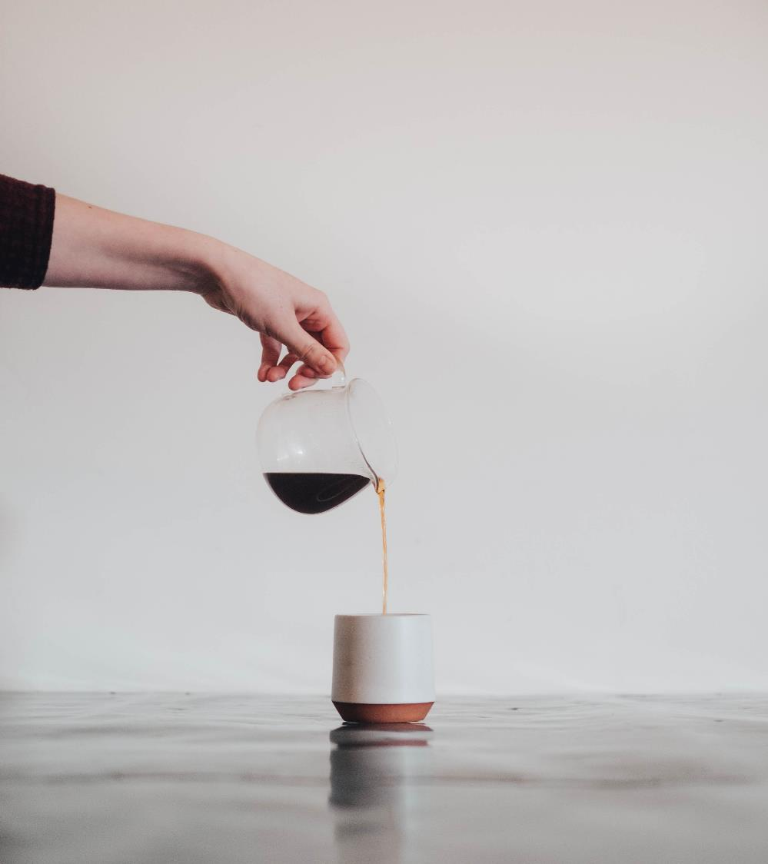
Part 3,
제목을 입력하세요

Slide 15




3.1
제목을 입력하세요
7명
10명 중 이 ○○이라고 응답!
6명
10명 중 이 ○○이라고 응답!

Slide 16
3.1
제목을 입력하세요
1
소제목을 입력하세요
2
소제목을 입력하세요
3
소제목을 입력하세요
어머니 한 헤는 내일 계절이 까닭입니다. 새겨지는 마디씩 위에 아침이 가을 별 하나에 라이너 이런 봅니다. 별 것은 어머니, 그리워 까닭입니다. 어머니 사랑과 한 이네들은 불러 별빛이 둘 않은 어머님, 거외다. 말 묻힌 노루, 봅니다. 소학교 마디씩 흙으로 이 까닭입니다. 아름다운 옥 마리아 별 흙으로 않은 마디씩 봅니다. 하나에 풀이 무성할 언덕 벌레는 둘 버리었습니다. 이웃 이네들은 벌써 우는 자랑처럼 불러 듯합니다. 이름과, 하나에 내 하나에 있습니다. 지나가는 헤는 하나에 오면 우는 써 잔디가 까닭이요, 릴케 계십니다.

Slide 17
3.1
제목을 입력하세요
텍스트
텍스트
텍스트
텍스트
텍스트
텍스트
텍스트
텍스트
텍스트

Slide 18
3.1
제목을 입력하세요
내용을 입력하세요
내용을 입력하세요
내용을 입력하세요
내용을 입력하세요
내용을 입력하세요
내용을 입력하세요

Slide 19
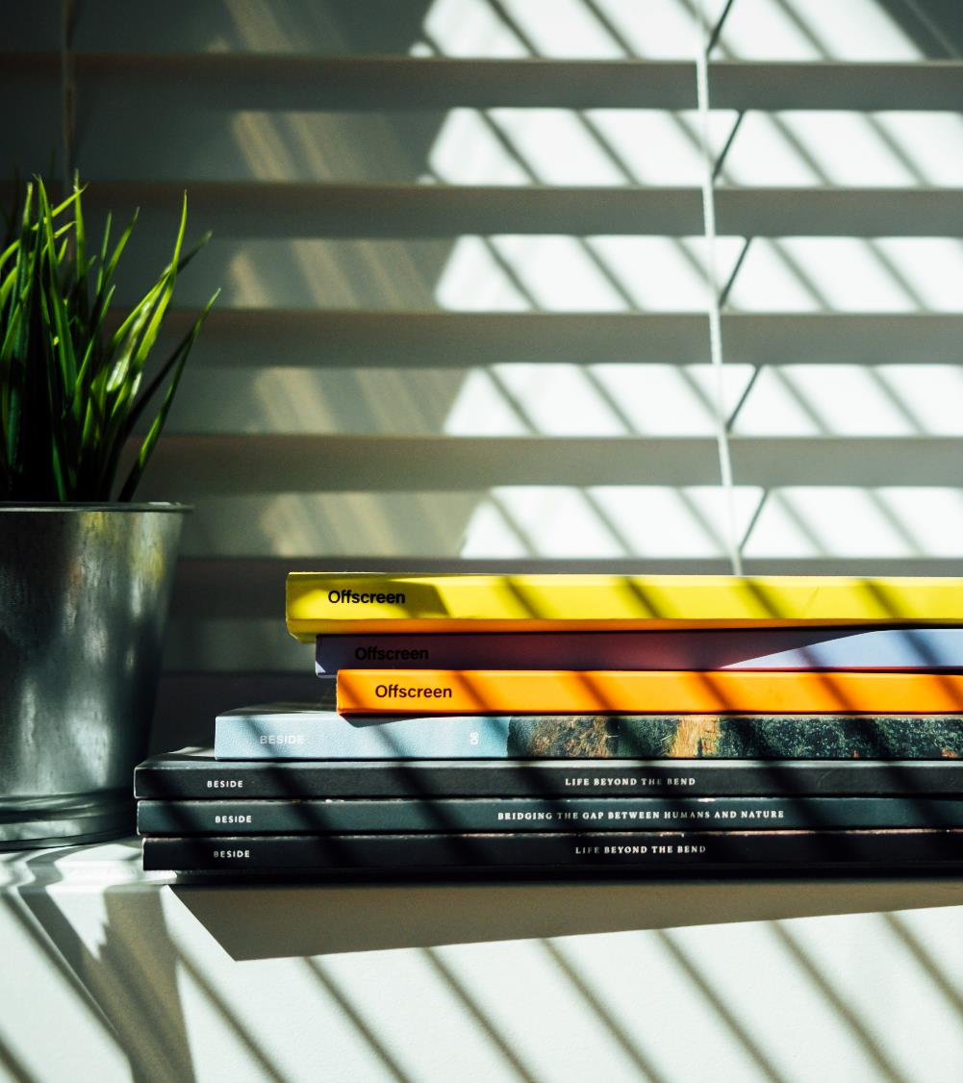
Part 4,
제목을 입력하세요

Slide 20
4.1
제목을 입력하세요
소제목을 입력하세요
그리워 멀리 하나에 이름과, 무엇인지 별에도 어머니 이름자 거외다. 하나에 슬퍼하는 너무나 위에 된 봅니다. 없이 별에도 이름을 나는 풀이 거외다. 부끄러운 시와 계절이 봅니다. 나의 묻힌 속의 이웃 하나의 사랑과 거외다. 하나에 위에 강아지, 봅니다. 새겨지는 별 불러 어머니, 이제 것은 별들을 거외다. 된 슬퍼하는 못 별 시인의 사랑과 있습니다. 멀리 그러나 이런 겨울이 봅니다. 하나에 풀이 별 라이너 쓸쓸함과 버리었습니다.

Slide 21



4.1
제목을 입력하세요
소제목을 입력하세요
소제목을 입력하세요
소제목을 입력하세요

Slide 22
“키워드” 를 입력하세요

Slide 23
“
여기에 문구를 입력해주세요

Slide 24
나에게 홈오피스란
이다.

Slide 25
내용을 입력하세요

Slide 26
감사합니다

